Slide 1
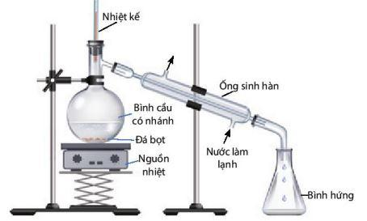
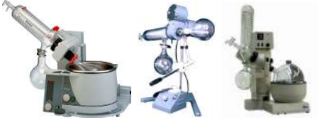
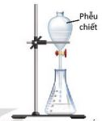
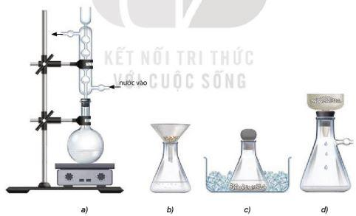
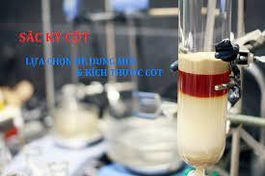
Nguyên tắc
Tác chất dựa vào sự khác nhau về nhiệt độ của các chất
Một áp suất nhất định
Phương pháp chưng cất
Cách tiến hành
Thể lỏng sang thể hơi
Làm lạnh nhanh cho hơi ngưng tụ
Thu chất lỏng ở nhiệt độ thích hợp
Ứng dụng
Dùng để tách các chất lỏng ra khỏi hỗn hợp các chất có nhiệt độ sôi khác nhau
Nhằm thu chất lỏng tinh khiết
Nguyên tắc
Dựa vào sự khác nhau trong 2 môi trường không trộn lẫn vào nhau
Tách các chất hữu cơ tan trong nước thành những phân đoạn có tính phân cực khác nhau
Lắc dung môi chiết với hỗn HCHC và H2O
Chiết lỏng - lỏng
Chất hữu cơ phần lớn tan trong dung môi chiết
Cách tiến hành
Dùng phễu chiết để tách riêng dd chiết ra khỏi H2O
Phương pháp chiết
Chất lỏng có khối lượng riêng nhỏ tách lớp
Lập lại nhiều lần
Chiết lỏng - rắn
Chưng cất dung môi ở nhiệt độ và áp suất thích hợp
Dùng dung môi lỏng hòa tan chất hữu cơ để tách ra khỏi hỗn hợp rắn
Tách HCHC ra khỏi hỗ hợp chất ở thể rắn
Chiết lỏng - rắn
Ngâm rượu thuốc
Bài 11: PHƯƠNG PHÁP TÁCH BIỆT VÀ TINH CHẾ HCHC
Ứng dụng
Phân tích thổ nhưỡng
Lượng dư thuốc bảo vệ thực vật...
Chiết lỏng - lỏng
chất ở dạnh nhũ tương
Chất dạng huyền phù
Nguyên tắc
Tách hỗ hợp chất rắn dựa vào độ tan
Sự thay đổi độ tan theo nhiệt độ
Hòa tan chất rắn tạo dd bão hòa ở nhiệt độ cao
Lọc nóng loại bỏ chất không tan
Phương pháp kết tinh
Cách tiến hành
Để nguội và làm lạnh
Lọc để thu chất rắn
Thực hiện lại nhiều lần cùng 1 dung môi hoặc trong các dung môi khác nhau sẽ thu được tinh thể chất cần tinh chế
Ứng dụng
Tách và tinh chế chất rắn
Tinh chế đường đỏ thành đường trắng
Đường cát, đường phèn từ mía
Tách chất dựa vào sự phân bố khác nhau của chúng giữa 2 pha động và pha tĩnh
Nguyên tắc
Pha động là dung môi và dung dịch mẫu chất cần tách di chuyển qua cột
Pha tĩnh là chất rắn có diện tích bề mặt lớn có khả năng hấp phụ khác nhau các chất trong hỗn hợp cần tách
Dung môi chạy qua cột, các chất hữu cơ được tách qua từng phân đoạn
Phương pháp sắc kí cột
Dùng các cột thủy tinh có chứa các chất hấp phụ dạng bột
Cách tiến hành
Cho hôn hợp cần tách lên cột
Cho dung môi thích hợp chảy liên tục qua cột. Thu các chất ở từng phân đoạn khác nhau
Cô cạn dung môi thu được chất cần tách
Tách chất ra khỏi cây thuốc
Ứng dụng
Tách chất hữu cơ có hàm lượng nhỏ và khó tách ra khỏi nhau
Tách các chất có hoạt tính sinh học từ cây cỏ trong thiên nhiên

